Slide 1
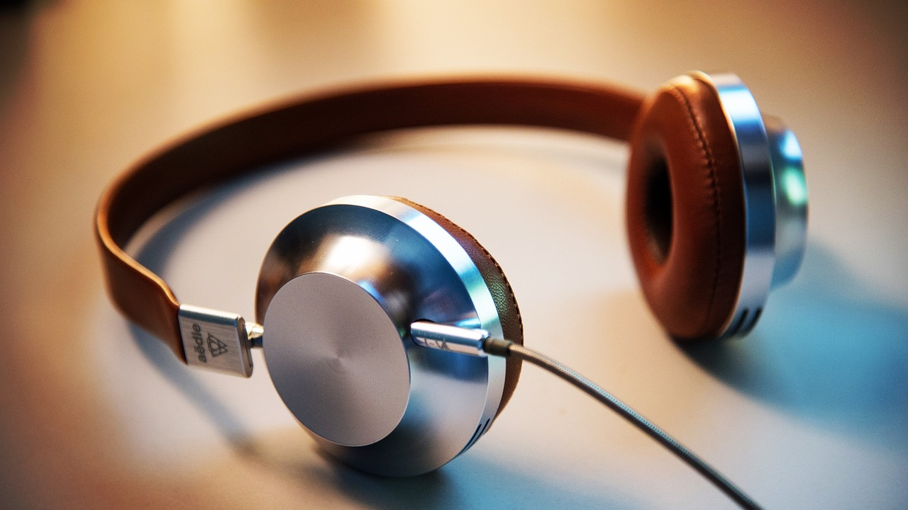
DB 13조
음악 스트리밍 사이트
인공지능공학부 20224301 김예진
정보통신공학과 20204354 유재홍

Slide 2





LIVE
CONTENTS
01. 주제 소개
02. 개념적 설계
03. 논리적 설계
04. 물리적 설계

Slide 3

01. 주제 소개

Slide 4
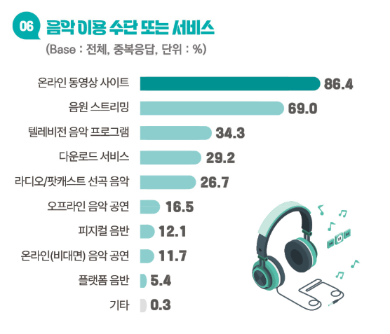
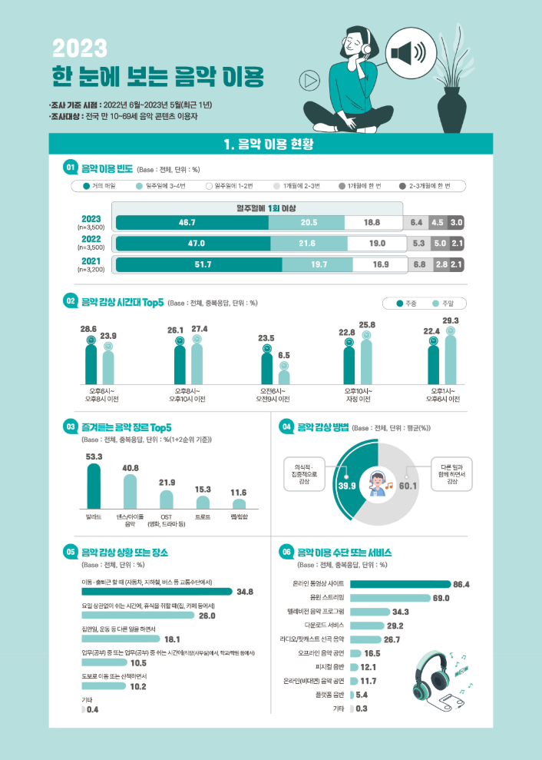
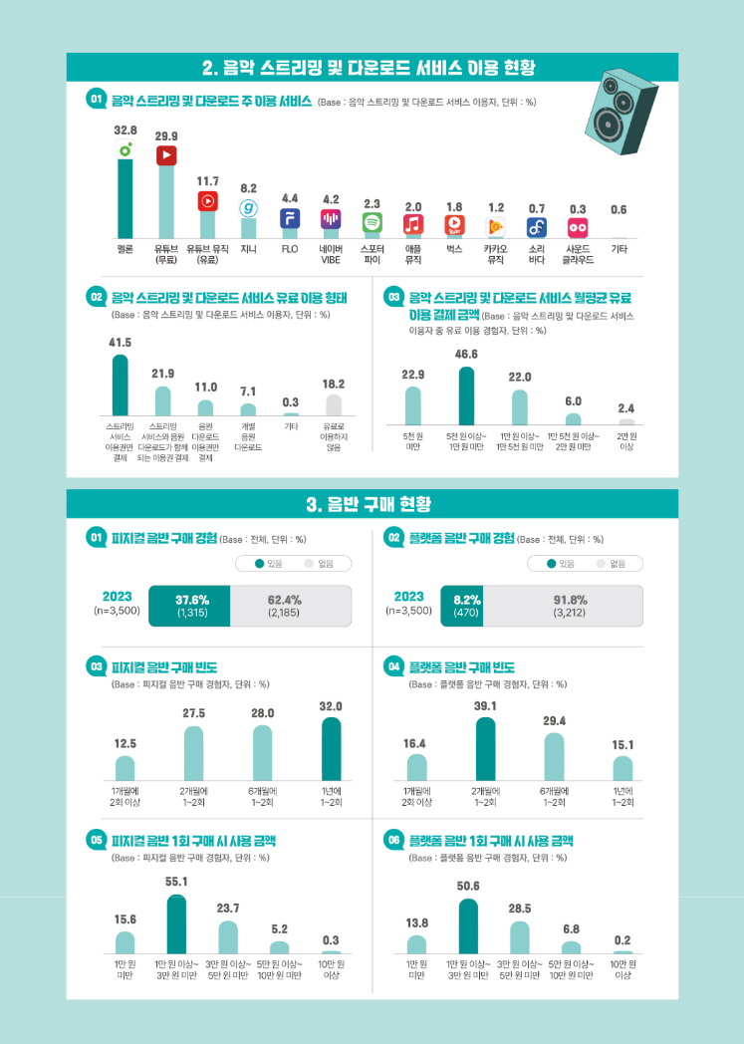
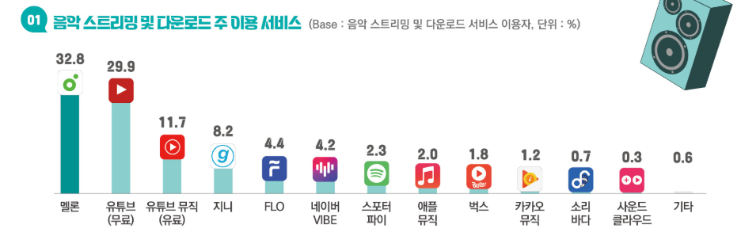
1
주제 소개
개발 주제
- 음악 스트리밍 사이트 관리시스템
주제 선정 이유
음악 스트리밍 사이트 이용자 多
보다 효율적인 관리 필요
2023 음악 이용자 실태조사

Slide 5

02. 개념적 설계

Slide 6
2
개념적 설계
사용자
사용자 ID를 PK로 저장
이름, 이메일, 패스워드, 등록일을 어트리뷰트로 저장
사용자 ID
이름
이메일
사용자
등록일
패스워드

Slide 7
2
개념적 설계
플레이리스트
플레이리스트 ID를 PK로 저장
사용자ID를 FK로 저장
제목, 생성일을 어트리뷰트로 저장
플레이리스트 ID
제목
플레이리스트
생성일

Slide 8
2
개념적 설계
음악
음악 ID를 PK로 저장
아티스트 ID, 앨범 ID를 FK로 저장
제목, 발매연도, 장르를 어트리뷰트로 저장
음악 ID
제목
음악
장르
발매연도

Slide 9
2
개념적 설계
아티스트
아티스트 ID를 PK로 저장
이름, 국적, 활동시작일을 어트리뷰트로 저장
아티스트ID
이름
아티스트
활동 시작일
국적

Slide 10
2
개념적 설계
앨범
앨범 ID를 PK로 저장
아티스트 ID를 FK로 저장
제목, 발매연도를 어트리뷰트로 저장
앨범ID
제목
앨범
발매연도

Slide 11
2
개념적 설계
플레이리스트에 포함된 음악
플레이리스트에 포함된 음악 플레이리스트 ID를 FK로 저장
순서(음악이 플레이리스트에서 재생되는 순서)를 어트리뷰트로 저장
순서
플레이리스트에 포함된 음악

Slide 12
2
개념적 설계
장르
장르 ID를 PK로 저장
장르 이름, 부모 장르 (부모 장르가 있는 경우)를 어트리뷰트로 저장
장르 ID
장르 이름
장르
부모 장르

Slide 13
2
개념적 설계
음악 평가
사용자 ID와 음악 ID를 FK로 저장
평가(예. 별점)를 어트리뷰트로 저장
별점
하트
음악 평가

Slide 14
2
개념적 설계
음악 스트리밍 서비스
서비스 ID를 PK로 저장
서비스 이름, 가입일, 요금제를 어트리뷰트로 저장
서비스 ID
서비스
이름
서비스
요금제
가입일

Slide 15
2
개념적 설계
결제
결제 ID를 PK로 저장
사용자 ID를 FK로 저장
결제 날짜, 결제 금액, 결제 방법을 어트리뷰트로 저장
결제 ID
결제 날짜
결제
결제 방법
결제 금액

Slide 16
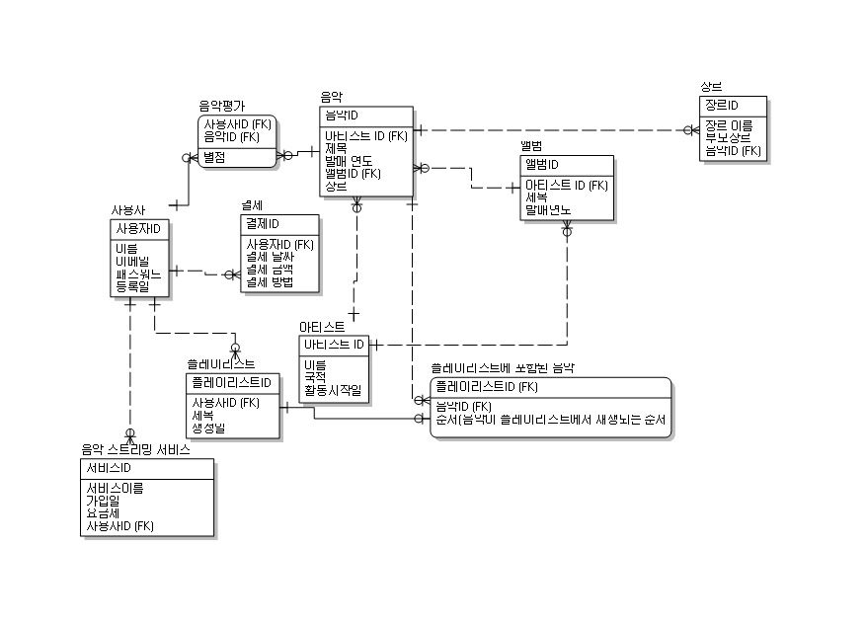
2
개념적 설계
ERD

Slide 17
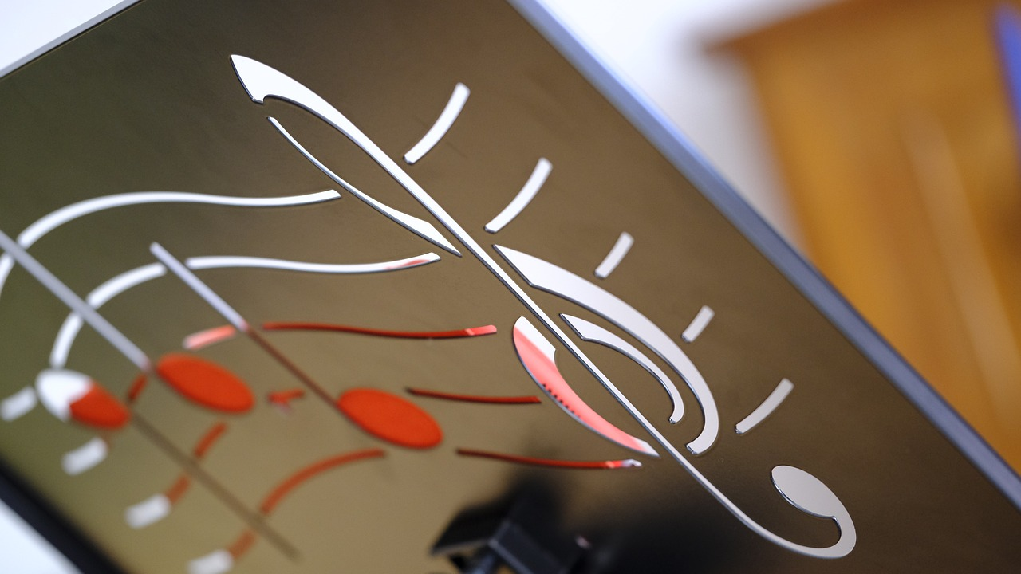
03. 논리적 설계

Slide 18
3
논리적 설계
테이블 이름 | 설명
장르 테이블 | 장르 테이블에는 음악의 장르 정보를 저장한다.
아티스트 테이블 | 아티스트 테이블에는 아티스트 그룹 정보를 저장한다.
앨범 테이블 | 앨범 테이블은 음악 앨범 정보를 저장한다.
음악 테이블 | 음악 테이블은 음악 트랙 정보를 저장한다.
사용자 테이블 | 사용자 테이블은 사용자 정보를 저장한다.
플레이리스트 테이블 | 플레이리스트 테이블은 사용자의 플레이리스트 정보를 저장한다.
플레이리스트_음악 테이블 | 플레이리스트_음악 테이블은 플레이리스트에 포함된 음악 정보를 저장한다.
결제 테이블 | 결제 테이블은 사용자의 결제 정보를 저장한다.
음악평가 테이블 | 음악평가 테이블은 사용자의 음악 평가 정보를 저장한다.
음악스트리밍서비스 테이블 | 음악스트리밍서비스 테이블은 사용자가 가입한 음악 스트리밍 서비스 정보를 저장한다.

Slide 19
3
논리적 설계
테이블 이름 | 열 이름 | 데이터 형식 | NULL | 기본 키 | 외래 키
장르 | 장르 ID | INTEGER | NOT NULL | PK
 | 장르 이름 | VARCHAR(100) | NOT NULL
 | 부모장르ID | INTEGER | NOT NULL |  | FK

Slide 20
3
논리적 설계
테이블 이름 | 열 이름 | 데이터 형식 | NULL | 기본 키 | 외래 키
아티스트 | 아티스트 ID | INTEGER | NOT NULL | PK
 | 이름 | VARCHAR(100) | NOT NULL
 | 국적 | VARCHAR(100) | NOT NULL
 | 활동 시작일 | DATE | NOT NULL

Slide 21
3
논리적 설계
테이블 이름 | 열 이름 | 데이터 형식 | NULL | 기본 키 | 외래 키
앨범 | 앨범 ID | INTEGER | NOT NULL | PK
 | 아티스트 ID | INTEGER | NOT NULL |  | FK
 | 제목 | VARCHAR(100) | NOT NULL
 | 발매연도 | INTEGER | NOT NULL

Slide 22
3
논리적 설계
테이블 이름 | 열 이름 | 데이터 형식 | NULL | 기본 키 | 외래 키
음악 | 음악 ID | INTEGER | NOT NULL | PK
 | 아티스트 ID | INTEGER | NOT NULL |  | FK
 | 제목 | VARCHAR(100) | NOT NULL
 | 발매연도 | INTEGER | NOT NULL
 | 앨범 ID | INTEGER | NOT NULL |  | FK
 | 장르 ID | INTEGER | NOT NULL |  | FK

Slide 23
3
논리적 설계
테이블 이름 | 열 이름 | 데이터 형식 | NULL | 기본 키 | 외래 키
사용자 | 사용자 ID | INTEGER | NOT NULL | PK
 | 이름 | VARCHAR(100) | NOT NULL
 | 이메일 | VARCHAR(45) | NOT NULL
 | 패스워드 | VARCHAR(100) | NOT NULL
 | 등록일 | DATE | NOT NULL

Slide 24
3
논리적 설계
테이블 이름 | 열 이름 | 데이터 형식 | NULL | 기본 키 | 외래 키
플레이리스트 | 플레이리스트ID | INTEGER | NOT NULL | PK
 | 사용자 ID | INTEGER | NOT NULL |  | FK
 | 제목 | VARCHAR(100) | NOT NULL
 | 생성일 | DATE | NOT NULL

Slide 25
3
논리적 설계
테이블 이름 | 열 이름 | 데이터 형식 | NULL | 기본 키 | 외래 키
플레이리스트 _음악 | 플레이리스트 ID | INTEGER | NOT NULL |  | FK
 | 음악 ID | INTEGER | NOT NULL |  | FK
 | 순서 | INTEGER | NOT NULL

Slide 26
3
논리적 설계
테이블 이름 | 열 이름 | 데이터 형식 | NULL | 기본 키 | 외래 키
결제 | 결제 ID | INTEGER | NOT NULL | PK
 | 사용자 ID | INTEGER | NOT NULL |  | FK
 | 결제 날짜 | DATE | NOT NULL
 | 금액 | DECIMAL(10, 2) | NOT NULL
 | 결제방법 | VARCHAR(100) | NOT NULL

Slide 27
3
논리적 설계
테이블 이름 | 열 이름 | 데이터 형식 | NULL | 기본 키 | 외래 키
음악평가 | 사용자 ID | INTEGER | NOT NULL |  | FK
 | 음악 ID | INTEGER | NOT NULL |  | FK
 | 별점 | INTEGER | NOT NULL

Slide 28
3
논리적 설계
테이블 이름 | 열 이름 | 데이터 형식 | NULL | 기본 키 | 외래 키
음악스트리밍 서비스 | 서비스 ID | INTEGER | NOT NULL | PK
 | 서비스 이름 | VARCHAR(100) | NOT NULL
 | 가입일 | DATE | NOT NULL
 | 요금제 | VARCHAR(50) | NOT NULL
 | 사용자 ID | INTEGER | NOT NULL |  | FK

Slide 29
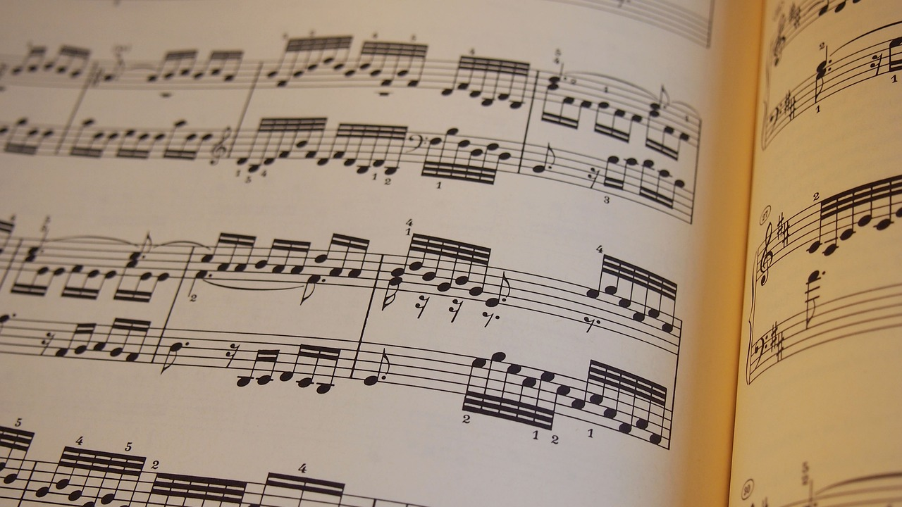
04. 물리적 설계

Slide 30
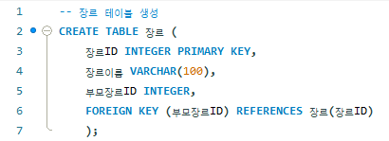
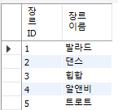
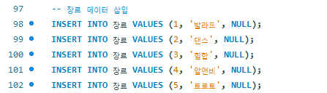
2
물리적 설계

Slide 31
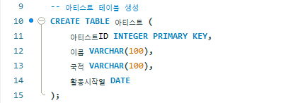
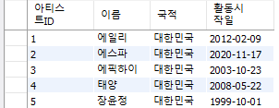
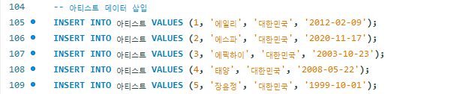
2
물리적 설계

Slide 32
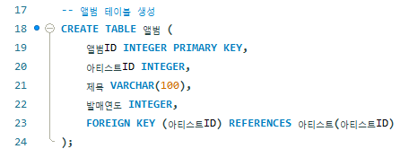
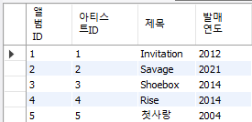
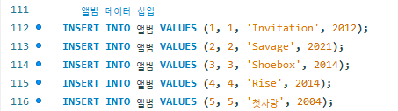
2
물리적 설계

Slide 33
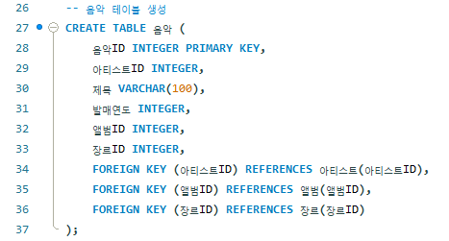
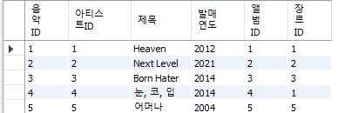
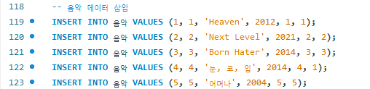
2
물리적 설계

Slide 34
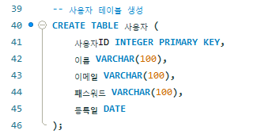

2
물리적 설계

Slide 35
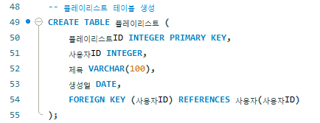


2
물리적 설계

Slide 36
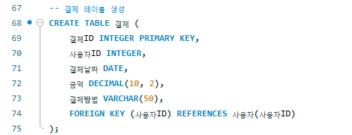


2
물리적 설계

Slide 37
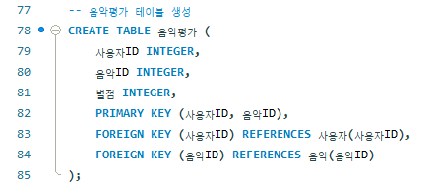


2
물리적 설계

Slide 38
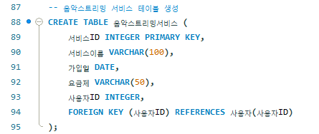


2
물리적 설계

Slide 39

THANK YOU

